Slide 1


Slide 2

Игорь Суханов родился 26 ноября 1990 года в поселке Белоусово Анхимовского сельского поселения Вытегорского района и окончил там среднюю школу, которая впоследствии была названа его именем. Он с детства мечтал стать военным и ушел в армию сразу после школьных экзаменов, не дождавшись выпускного вечера. Срочную службу проходил в Пскове, в подразделении спецназа. Затем окончил Рязанское высшее воздушно-десантное командное училище имени генерала армии В.Ф. Маргелова и вернулся в Псков – в родную бригаду.
Участником СВО Игорь Суханов стал практически с первых дней спецоперации.
«Не мог отступить, стоял до конца, всегда понимал, какая у него цель, чего он хочет, знал свое дело и был предан работе – выполнял ее на максимуме возможностей и требовал того же от подчиненных, - таким запомнили нашего земляка сослуживцы, товарищи и близкие. - Всегда был первым. И первым же был готов прийти на помощь товарищам. Был военным от Бога».
Вологжанин воевал отважно - к званию Героя России он был представлен в мае 2023 года.
А 4 июня 2023-го Игорь погиб под Новой Таволжанкой (Шебекинский район Белгородской области) –
был командиром группы и во время боя, получив тяжелое ранение, до конца,
до потери сознания продолжал прикрывать бойцов своего подразделения.

Slide 3
Игорю Суханову присвоено воинское звание гвардии лейтенанта, вручены медали «За отличие в военной службе III степени», «За воинскую доблесть II степени», а также три Ордена Мужества. Он удостоен звания Героя Российской Федерации (посмертно).
У Игоря Суханов остались жена и маленький сын.
В областной столице на здании Вологодского швейбата на улице Возрождения, 74-в есть мурал с изображением Героя России Игоря Суханова.
В Пскове на Аллее Героев части специального назначения Западного военного округа среди 10 гранитных постаментов с бюстами военнослужащих, погибших при исполнении воинского долга и награжденных за совершенные подвиги звездами Героев Советского Союза и Героев РФ, есть и памятник Игорю Суханову.
Памятную доску Герою России, гвардии лейтенанту Игорю Суханову открыли также на улице
Балтийской, 6 в Пскове - в доме, где жил военнослужащий.
Мемориальная доска Игорю Суханову установлена и на Белоусовской школе Вытегорского округа,
где учился Герой.

Slide 4
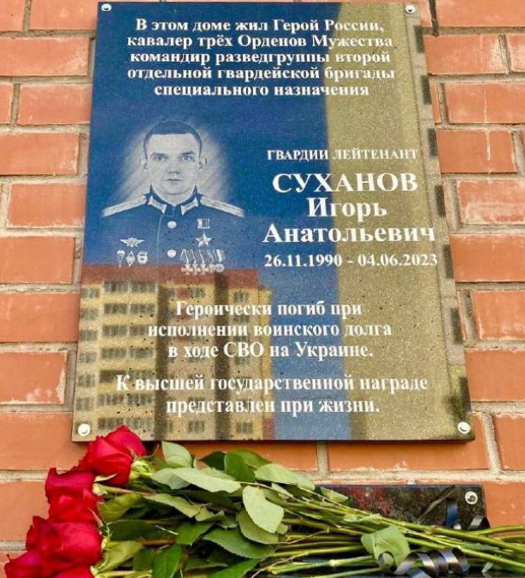
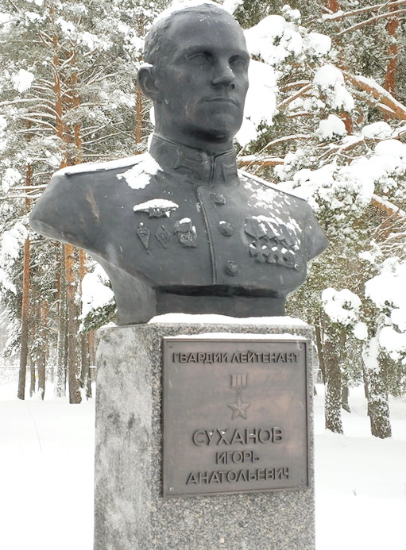
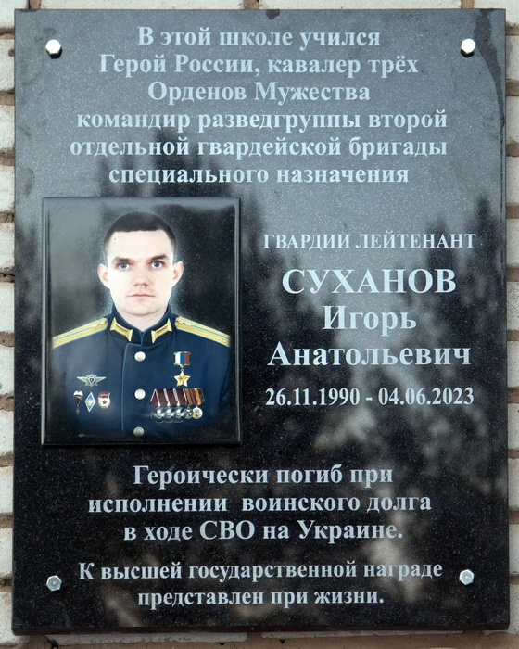
Мемориальная доска в Пскове
Открыта 19февраля 2024 года на доме, где жил Герой
( г. Псков, Балтийская улица д. 6)
Бюст в Пскове
Открыт 1 декабря 2023 года на территории 2-ой отдельной гвардейской бригады специального назначения в Пскове
Мемориальная доска в
п. Белоусово
Открыта 8 декабря 2023 года
в п. Белоусово Вытегорского округа на здании Белоусовской
основной общеобразовательной школы.

Slide 5

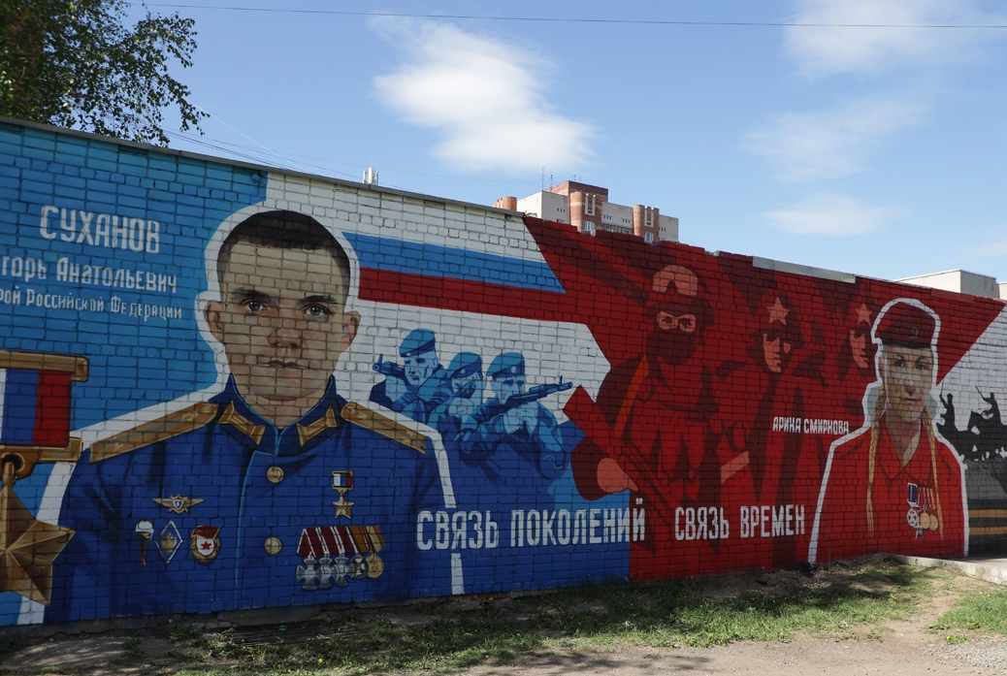
ГТРК-Псков подготовила документальный фильм «Огненный Шторм», посвященный Герою России, трижды кавалеру ордена Мужества, нашему земляку из Вытегорского округа Игорю Суханову,
который героически погиб в ходе СВО.
Мурал «Граффити. Защитник».
Открыт в мае 2024 в Вологде в рамках просветительского проекта
«Вологжане — Герои СВО»
(адрес: улица Возрождения, дом 74в,
Здание Вологодского Швейбата)

Slide 6
Цель проекта:
Способствовать сохранению памяти о земляке, единственном в Вытегорском округе Герое РФ, Суханове И.А, воспитанию чувства гордости за своё Отечество и свою малую Родину, посредством издания книги «СВОй герой. Позывной «Шторм».
Участники проекта:
- дети до 14 лет;
- молодежь от 15 до 35 лет.
Сроки работы проекта:
25.01.2027-01.11.2027
Волонтеры проекта:
- Сотрудники библиотек Вытегорского округа;
- Педагоги Белоусовской основной общеобразовательной школы;
- Волонтеры МЦ «Альтернатива».

Slide 7
Результаты проекта:
Издание 250 экземпляров книги «СВОй герой. Позывной «Шторм».
Пополнение краеведческого фонда библиотек и школ округа.
Проведение 40 патриотических мероприятий в рамках презентации книги, участниками которых станут 2000 человек.
Количество публикаций в СМИ, соц. сетях - 40 ед.
Формирование чувства гордости за Родину и её героев.
Позитивное восприятие населением работы проекта.

